Slide 1
Проект yandex LYCEUM 2025

Slide 2
О ПРОЕКТЕ
Наш проект — это увлекательная визуальная новелла, созданная для погружения игроков в захватывающие истории с уникальными персонажами и множеством сюжетных развилок. Игра сочетает в себе элементы интерактивного повествования и визуального искусства, позволяя игрокам влиять на ход событий и принимать решения, которые определяют концовку. Удобный интерфейс и продуманный дизайн делают игру доступной как для опытных игроков, так и для новичков.

Slide 3

Для проекта
Python
Pygame 2.1.0

Slide 4
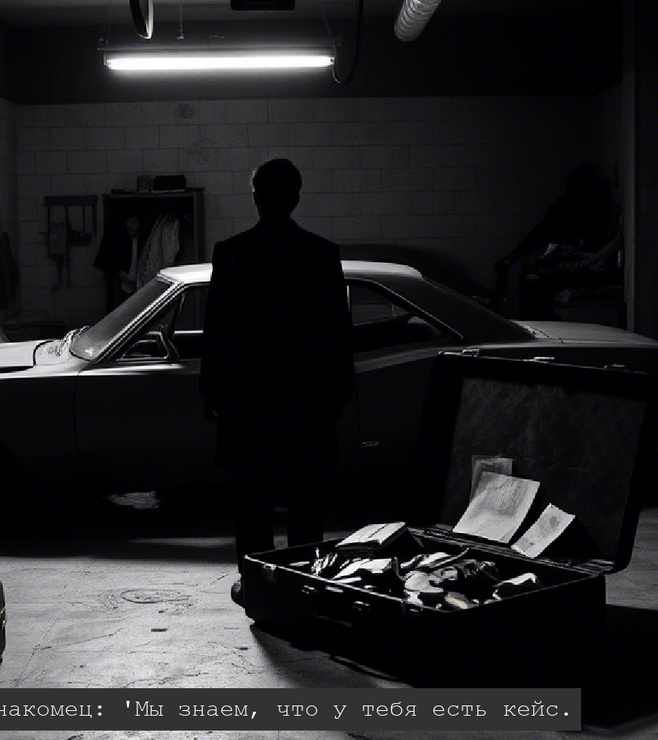
Обзор продукта
Наша визуальная новелла — это игра, которая предлагает игрокам:
Увлекательный сюжет: множество сюжетных линий и развилок, которые зависят от решений игрока.
Интуитивный интерфейс: простота управления и навигации благодаря продуманному дизайну.
Уникальная графика и музыка: визуальное и звуковое оформление, создающее атмосферу и погружение в игру.
Продукт разработан с акцентом на удобство, гибкость и практичность.

Slide 5

Наш Проект будет развиваться в дальнейшем. Спасибо за внимание!

